Slide 1
TEEN CHALLENGE
Valores Fundamentales
Introducción

Slide 2
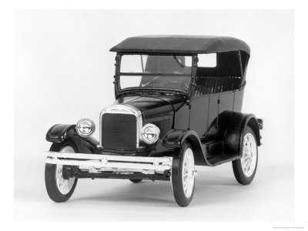
¿Qué valora las personas?
Algo que piensan que tenga valor
Como el oro
diamantes
y antiguedades

Slide 3
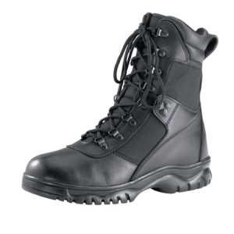
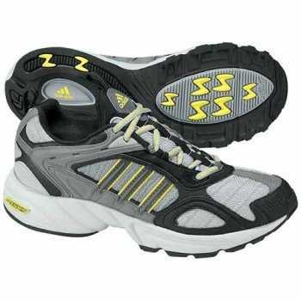
¿Qué valora las personas?
c. Cosas que contribuyen a sus actividades y metas
Por ejemplo uno que corre, un nadador, y un soldado valoran diferentes tipos de zapatos.

Slide 4
1. ¿Qué es un valor fundamental?
Una prioridad – algo que es importante para una persona
Una influencia clave–algo que da dirección a las decisiones y acciones diarias
Un asunto del corazón – algo que es una convicción personal, y tiene fuertes sentimientos sobre ello
Una decisión – algo que la persona escoge como algo importante

Slide 5
¿Qué es un valor fundamental?
Un recurso para la unidad – algo que da al grupo de personas, dirección y propósito
Un legado – algo que queremos pasar a futuras generaciones
Para el cristiano, un valor fundamental es algo que Dios valora.

Slide 6
¿Qué provee un valor fundamental?
Proveen un enfoque. Hebreos 12.2 “Fijemos los ojos en Jesús”
Proveen límites. Hebreos 12:1 “la carrera que tenemos por delante.”
Proveen una manera de deshacernos de distracciones. Hebreos 12:1 “Despojémonos de todo peso”
Proveen una meta y una recompensa. Filipenses 3:14 “Prosigo a la meta, al premio”

Slide 7
Teen Challenge
Introducción de
Los Valores
Fundamentales
En este libro por
Jerry Nance, PhD
Presidente
Global Teen Challenge

Slide 8
Servicio
Integridad
Teen
Challenge
Valores
Fundamentales
Compasión
Fe
Comunidad
Mayordomía
Visión

Slide 9
5. ¿Por qué adoptó Teen Challenge estos
siete Valores Fundamentales?
La misión de Teen challenge es traer personas con problemas que controlan la vida a una relación con Jesús y discipularles a desarrollar esta relación en cada área de sus vidas.
Para cumplir esta misión, el personal de Teen Challenge escogió estas siete cualidades.

Slide 10
5.¿Por qué adoptó Teen Challenge estos
siete Valores Fundamentales?
Porque somos seguidores de Jesús, queremos _valorar_ lo que él valora.
Porque somos seguidores de Jesús, estos valores están basados sobre la Palabra de Dios.
Porque somos seguidores de Jesús, estos son los valores que sentimos que el desea que abarquemos.
Sentimos que estas cualidades están en el centro del ministerio de Teen Challenge.

Slide 11
6. ¿Cómo adoptará usted estos valores?
Reconocer que estos son los valores que Dios desea que tenga.
Permite que la Palabra de Dios y el Espíritu de Dios personalice estos valores en su vida.
Escoja hacerlos una gran parte de sus decisiones y acciones diarias.

Slide 12
Consideremos estas preguntas acerca de los Valores Fundamentales de Teen Challenge
¿Cómo se definen estos valores?
¿Cómo enseña la Biblia estos valores?
¿Cómo desarrolla usted estos valores?
¿Cómo puede aplicar estos valores en el ambiente de Teen Challenge?

Slide 13
Consideremos estas preguntas acerca de los Valores Fundamentales de Teen Challenge
¿Cómo consideran estos valores los estudiantes de un trasfondo drogadicto?
¿Cómo puede ayudar a los estudiantes de Teen Challenge desarrollar estos valores?
¿Qué ha sido su experiencia en aplicar estos valores?
¿Cuáles preguntas tiene sobre estos valores?
¿Dónde puede usted comenzar a desarrollar estos valores en su vida?

Slide 14
Escribe A:
Global Teen Challenge
www.globaltc.org
Materiales de entrenameinto para este curso están disponibles en la siguiente dirección electrónica:
www.iTeenChallenge.org

